Slide 1


Protección contra caídas
School of Continuing Education
& Professional Development

Slide 2


DISCLAIMER: This material was produced under grant number SH 208 32–SH–0 from the Occupational Safety and Health Administration, U.S. Department of Labor. It does not necessarily reflect the views or policies of the U. S. Department of Labor, nor does mention of trade names, commercial products, or organizations imply endorsement by the U. S. Government. The U.S. Government does not warrant or assume any legal liability or responsibility for the accuracy, completeness, or usefulness of any information, apparatus, product, or process disclosed.
COPYRIGHT INFORMATION: This material is the copyrighted property of Miami Dade College. By federal regulation, OSHA reserves a license to use and disseminate such material for the purpose of promoting safety and health in the workplace. Miami Dade College hereby authorizes employers and workplace safety and health professionals to use this material, distributed by or through OSHA, in their workplaces or practices in accordance with the guidance contained in the material.
To this end, permission is granted to use such copyrighted material solely for non-commercial, instructional, personal, or scholarly purposes. The material may be used and incorporated into other workplace safety and health programs on the condition that no fee may be charged for the subsequent use of the material. Use of the material for any other purpose, particularly commercial use, without the prior, express written permission of the copyright owner/s is prohibited. Furthermore, any modification to the material is prohibited without the prior, express written permission of the copyright owners.
OSHA - Susan Harwood Training Grant

Slide 3
Descripción
Este entrenamiento proporcionará una perspectiva básica e información acerca de la protección contra caídas y los parámetros actuales de OSHA. Los aspectos a tratar incluyen los fundamentos de la protección contra caídas, los distintos elementos de los sistemas para detención de caídas, sus limitaciones y un análisis general de situaciones reales y peligrosas.
OSHA - Susan Harwood Training Grant

Slide 4
Objetivos del curso
DISCLAIMER: This material was produced under grant number SH 208 32–SH–0 from the Occupational Safety and Health Administration, U.S. Department of Labor. It does not necessarily reflect the views or policies of the U. S. Department of Labor, nor does mention of trade names, commercial products, or organizations imply endorsement by the U. S. Government. The U.S. Government does not warrant or assume any legal liability or responsibility for the accuracy, completeness, or usefulness of any information, apparatus, product, or process disclosed.
COPYRIGHT INFORMATION: This material is the copyrighted property of Miami Dade College. By federal regulation, OSHA reserves a license to use and disseminate such material for the purpose of promoting safety and health in the workplace. Miami Dade College hereby authorizes employers and workplace safety and health professionals to use this material, distributed by or through OSHA, in their workplaces or practices in accordance with the guidance contained in the material.
To this end, permission is granted to use such copyrighted material solely for non-commercial, instructional, personal, or scholarly purposes. The material may be used and incorporated into other workplace safety and health programs on the condition that no fee may be charged for the subsequent use of the material. Use of the material for any other purpose, particularly commercial use, without the prior, express written permission of the copyright owner/s is prohibited. Furthermore, any modification to the material is prohibited without the prior, express written permission of the copyright owners.
Identificar los dispositivos y sistemas de protección adecuados.
Identificar los riesgos de caídas comunes.
Identificar métodos de reducción y corrección para los riesgos de caídas comunes.
Discutir y revisar brevemente los parámetros de OSHA que son aplicables.
OSHA - Susan Harwood Training Grant

Slide 5
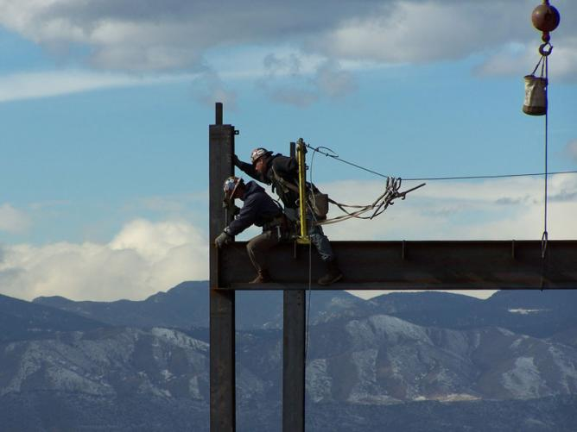
OSHA - Susan Harwood Training Grant

Slide 6
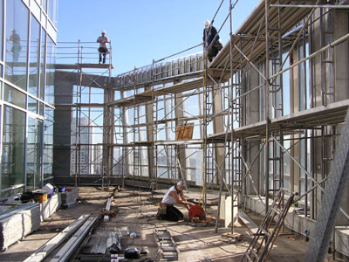
OSHA - Susan Harwood Training Grant

Slide 7
Anatomía de una caída
OSHA - Susan Harwood Training Grant

Slide 8
ANATOMIA DE UNA CAIDA
A menos que usted crea que caer no es algo serio y que probablemente pueda sostenerse a sí mismo antes de que se haga demasiado daño, siga leyendo la información siguiente; le puede resultar interesante.
TIEMPO DISTANCIA DE VELOCIDAD RESPUESTA
TRANSCURRIDO LA CAÍDA (METROS POR HUMANA
(SEGUNDOS) LIBRE (METROS) SEGUNDOS)
0.1 2” 3.3 Desprevenido
0.2 8” 7.0 Conciente
0.3 18” (1.5’) 10.0 Conciente
0.4 31” 13.0 Con reflejo
0.5 48” (4’) 16.0 Comienza a moverse
0.6 70” 19.3 Comienza a moverse
0.61 72” (6’) 19.6 Movimiento ligero
0.7 95” 23.0 Movimiento ligero
0.8 124” 26.0 Movimiento
0.9 156” 29.0 Movimiento
1.0 193” (16’) 32.0 Movimiento
2.0 773” (64’) 64.0 Movimiento
OSHA - Susan Harwood Training Grant

Slide 9
ANATOMIA DE UNA CAIDA
Nota:“Comienza a moverse” y “Moviento ligero” NO equivalen a extenderse y tratar de aferrarse a algo.
¡Para cuando ustedes esté conciente o pueda hacer movimientos controlados ya habrán transcurrido 8 décimas de segundo o más, y ya habrá caído aproximadamente 3 metros!
OSHA exige protección contra caídas desde una altura de 1.80 metros.
OSHA - Susan Harwood Training Grant

Slide 10
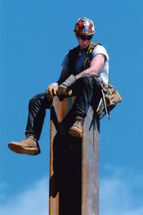
OSHA - Susan Harwood Training Grant

Slide 11
Dos factores influyen en las caídas
Peso corporal ( P )
Distancia de la caída libre (D)
Fuerzas = P x D
Por lo tanto, un trabajador de 215 libras con otras 6 libras de herramientasque cae desde 1.83 metros puede generar fuerzas de caídas de 1,290 libras en el cuerpo de una persona.
Sin desaceleración adecuada o amortiguación, esto podría causar lesiones graves.
OSHA - Susan Harwood Training Grant

Slide 12
Caídas
Las caídas son la causa principal de fatalidades en el rubro de la construcción.
En 2008 se produjeron 700 caídas fatales.
En 2009 se produjeron 617 caídas fatales.
La mitad de estas caídas ocurrieron en la construcción.
Las lesiones por caídas cuestan millones cada año
OSHA - Susan Harwood Training Grant

Slide 13
Las 10 infracciones principales según OSHA
2010 2009 2008
Andamios Andamios Andamios
Protección contra caídas Protección contra caídas Comunicación de riesgo
Comunicación de riesgo Comunicación de riesgo Protección contra caídas
Protección respiratoria Protección respiratoria Protección respiratoria
Escaleras de mano Control de energía peligrosa Control de energía peligrosa Escaleras de mano (cierre y etiqueteado) (cierre y etiqueteado)
Control de energía peligrosa Eléctricas (métodos de alambrado) Eléctricas (métodos de alambrado)
(cierre y etiqueteado) Camiones industriales Camiones industriales
Eléctricas (métodos de alambrado) Protección de maquinarias Escaleras de mano
Eléctricas (en general) Eléctricas (en general) Escaleras de mano
Eléctricas (en general)
OSHA - Susan Harwood Training Grant

Slide 14

OSHA - Susan Harwood Training Grant

Slide 15
Caidas de:
Techos, 109
Andamios, 53
Escaleras de manos, 122
Caídas desde el mismo nivel, 83
Caídas desde un nivel inferior
OSHA - Susan Harwood Training Grant

Slide 16
Infracciones más comunes a la protección contra caídas.
1926.451/Andamios 9,093
1926.501/Protección contra caídas 6771
1926.1053/Escaleras de mano 3072
OSHA - Susan Harwood Training Grant

Slide 17
OSHA multa fuerte 16 de Marzo de 2011 a las 3:56 p.m
Marco Island — La Administración de Salud y Seguridad Ocupacional (OSHA) del Departamento de Trabajo de los Estados Unidos propone penalidades de $60,900 contra la corporación Morca, de Naples, como resultado de 14 infracciones graves contra la seguridad descubiertas en una obra en Marco Island. Las violaciones incluyen omisiones múltiples a la hora de preparar y matener un andamiaje adecuado, lo cual implicó que los trabajadores se vieran expuestos a riesgos de caídas; la falta de protección contra caídas para los trabajadores y el entrenamiento inadecuado para que los empleados reconocieran y previnieran los peligros de caídas. “Mi negocio es pequeño, la multa (el costo de la infracción) es más de lo que gano en un año”, dijo Morales. Morca tiene 13 trabajadores, una reducción desde los 29 que empleaba en los buenos tiempos de la construcción.
OSHA - Susan Harwood Training Grant

Slide 18
Causas primarias de las fatalidades por caídas
Sitios desprotegidos, esquinas y hoyos.
Superficies para caminar y trabajar construidas incorrectamente.
Uso indebido de equipos de acceso (escaleras de mano y elevadores).
Uso inadecuado del PFAS (Sistema Personal contra Caídas, por sus siglas en inglés).
Resbalones y tropiezos (servicio de limpieza).
OSHA - Susan Harwood Training Grant

Slide 19
Fatalidades y estadísticas
El 85% de todas las citaciones por infracciones y el 90 % de las cifras de multas se relacionan con los cuatro principales peligros en la construcción: ser atropellado, quedar atrapado, caer o electrocutarse.
El 79% de todas las fatalidades están relacionadas con lo anterior.
OSHA - Susan Harwood Training Grant

Slide 20
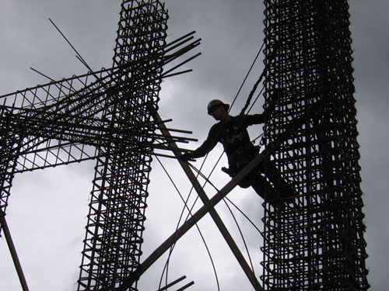
PROTECCION CONTRA CAIDAS
OSHA - Susan Harwood Training Grant

Slide 21
¿Qué es la protección contra caídas?
Respuesta. Una serie de pasos razonables que se toman para eliminar o controlar los efectos nocivos de las caídas accidentales al subir o trabajar en alturas.
OSHA - Susan Harwood Training Grant

Slide 22
Planeando la protección contra caídas
La práctica indica que la protección contra caídas se convierte en parte integral del proceso de planificación de un proyecto. Desde la posibilidad misma de construir o los sistemas de instalación, hasta el uso y mantenimiento.
Es mejor si toda la protección contra caídas se planifica y diseña antes de la construcción. ¡Sería difícil y costoso una vez comenzado el proyecto!
Planear (¡Hacer!) mantendrá a los trabajadores seguros y minimizará la responsabilidad de las partes participantes.
OSHA - Susan Harwood Training Grant

Slide 23
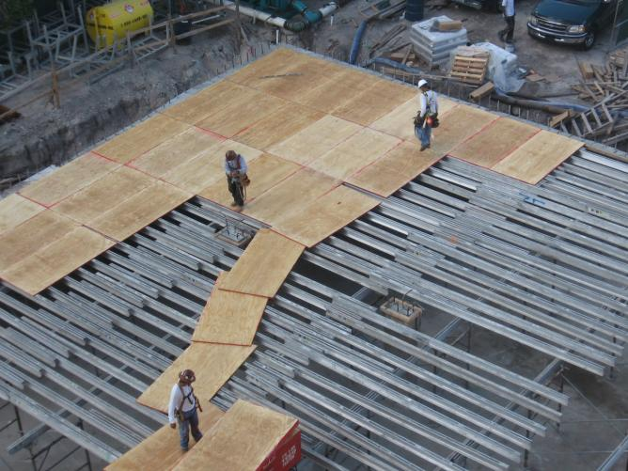
OSHA - Susan Harwood Training Grant

Slide 24
Control de la exposición a caídas
Seleccione los sistemas de protección adecuados para cada situación determinada.
Aplique la construcción y la instalación correctas de los sistemas de seguridad.
Supervise a los empleados como es debido.
Haga responsable al supervisor en lo concerniente a la protección contra caídas en los sitios de trabajo.
Utilice procedimientos seguros de trabajo.
Entrene a los trabajadores en la selección correcta, el uso y el mantenimiento de los sistemas de protección contra caídas.
Evalúe la efectividad de todos los pasos.
OSHA - Susan Harwood Training Grant

Slide 25
Sistema de protección para detener la caída personal
Asegúrese de que los sistemas de protección para detener la caída personal:
Reduzcan la fuerza de caída a 1800 libras.
Estén ajustados de tal forma que el empleado no pueda caer libremente o hacer contacto con ningún nivel inferior.
Detengan al empleado por completo y reduzcan la distancia de desaceleración a un metro.
Tengan la fuerza suficiente para soportar el doble de la energía de impacto potencial de un trabajador descendiendo en caída libre desde una altura de 1.83 m o la distancia de caída libre permitida por el sistema, cualquiera que sea la menor.
OSHA - Susan Harwood Training Grant

Slide 26
Otros elementos a tener cuenta
Deje fuera de servicio inmediatamente a aquellos componentes o sistemas que hayan sufrido impactos de caídas hasta tanto sean inspeccionados por alguien calificado que los encuentre libres de daños y aptos para el uso.
Rescate a los empleados rápidamente en caso de una caída o asegúrese de que ellos se puedan rescatar a sí mismos.
Inspeccione los sistemas antes de cada uso por si presentan desgaste, daños o cualquier deterioro de otra índole, y deje fuera de servicio los componentes defectuosos.
No asegure los sistemas de protección contra caída personal de los sistemas de barandas o grúas.
Para que permitan el movimiento de los trabajadores, cuando los sistemas de protección contra caída personal se utilicen en áreas de montacargas ajústelos sólo hasta las orillas de las superficies caminables y de trabajo.
OSHA - Susan Harwood Training Grant

Slide 27
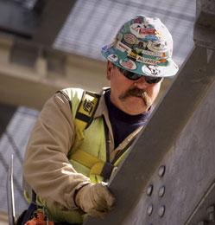
Fuerza de impacto
Minimice la distancia de la caída.
Use amortiguadores.
Escoja el arnés adecuado y úselo correctamente.
OSHA - Susan Harwood Training Grant

Slide 28
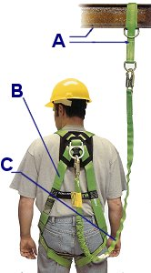
El ABC
OSHA - Susan Harwood Training Grant

Slide 29

A
OSHA - Susan Harwood Training Grant

Slide 30
Anclaje
Los puntos de anclaje que se usan para asegurar los sistemas de protección contra caída personal deben ser independientes de cualquier otro punto utilizado para sostener o suspender plataformas, y capaces de soportar por lo menos 5,000 libras por empleado anexado. O puede ser diseñado y utilizado como sigue:
  Como parte de un SPDCP que conserve al menos un factor de seguridad de al menos dos.
  Bajo la supervisión de una persona calificada.
OSHA - Susan Harwood Training Grant

Slide 31
Puntos de anclaje incorrectos
Barandas regulares
Verjas
Escaleras de mano o travesaños
Andamios
Enseres fijos
Conductos o plomería
Obras de ductos o tuberías
Ganchos de Tuberías
Prensas C
Bandejas de cables
Otra línea de vida
Sostenes de techos, respiraderos
Vigas, montantes (excepto que alguien calificado lo autorice)
OSHA - Susan Harwood Training Grant

Slide 32
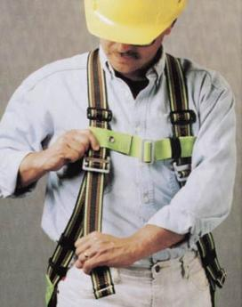
B
OSHA - Susan Harwood Training Grant

Slide 33
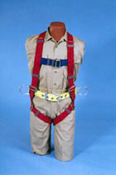
El arnés de cuerpo
El arnés de cuerpo está diseñado para minimizar la tensión de una fuerza sobre el cuerpo de un trabajador en el caso de una caída.
No utilice el arnés de cuerpo para subir materiales.
OSHA - Susan Harwood Training Grant

Slide 34
El arnés de cuerpo, continuación
Necesita ser revisado con frecuencia; diariamente antes de ser utilizado por el trabajador 502 (d) (21).
Debe ser aprobado una vez al mes por alguien calificado.
Nunca debe ser modificado
Debe ser dejado fuera de servicio de inmediato si está defectuoso o ha sido sufrido algún impacto. 502(d)(9)
OSHA - Susan Harwood Training Grant

Slide 35
El ajuste correcto es clave
Sea capaz de alcanzar su anilla en D con el pulgar.
Guarde un máximo de 4 dedos (acostados) de cuerda en las piernas. Las correas deben ir tan altas como sea posible, siempre que resulten cómodas.
Asegúrese de que la correa del pecho esté alrededor del mismo.
Haga que un compañero chequee por si hay algo enrollado o torcido, etc.
OSHA - Susan Harwood Training Grant

Slide 36
ABC
Un ABC adecuado es parte del SDCP
Una falla e cualquier aspecto del ABC puede ser la diferencia entre una caída detenida y una muerte por caída.
OSHA - Susan Harwood Training Grant

Slide 37
Los anclajes adecuados son claves
29CFR 1926 Subdivisión M Apéndice C (h): La postura de OSHA en cuanto a la importancia de los puntos de anclaje.
La planificación del empleador es VITAL.
Sin planificación, los empleados tienden a buscar anclajes por su cuenta o a no usar SDCP.
Deben soportar más de 5,000 libras por empleado anexado.
OSHA - Susan Harwood Training Grant

Slide 38
¿Qué es un factor de seguridad de 2?
Significa que la carga máxima que se le puede aplicar al anclaje se multiplica por dos.
Los ingenieros han llegado al acuerdo de usar 3,600 libras ya que las fuerzas de caídas máximas de un trabajador en caída usando un arnés es de 1,800 libras.
1926.32(n) Factor de Seguridad: Significa la proporción entre la fuerza de ruptura de un miembro de una parte de un equipo y la tensión de trabajo real de una carga segura.
OSHA - Susan Harwood Training Grant

Slide 39
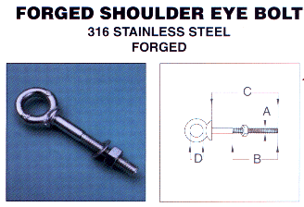
Uso de cáncamos roscados
Aprobados para cargar en paralelo al eje roscado
Si está montado en la pared, la evaluación perpendicular al eje debe cumplir las 5,000 libras por empleado.
OSHA - Susan Harwood Training Grant

Slide 40
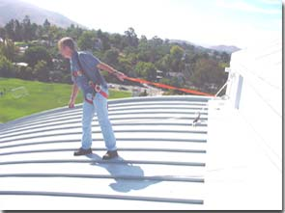
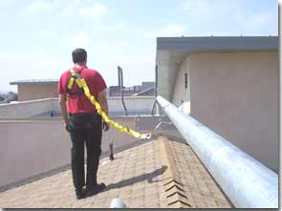
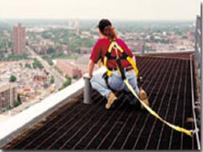
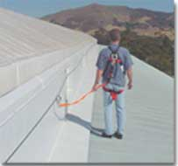
OSHA - Susan Harwood Training Grant

Slide 41
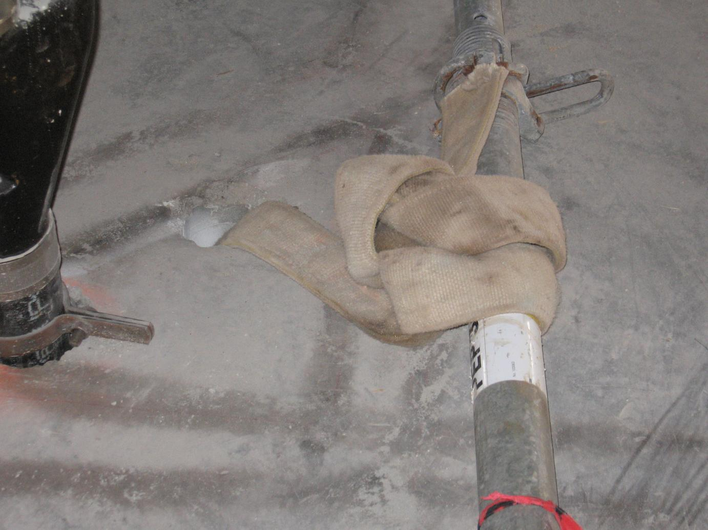

OSHA - Susan Harwood Training Grant
Safety Guys, Inc
Notes:
Uso inadecuado e instalaciones incorrectas de un punto de anclaje. Eslinga enhebrada a través de un agujero y asegurada por medio de un poste de apoyo.
41

Slide 42
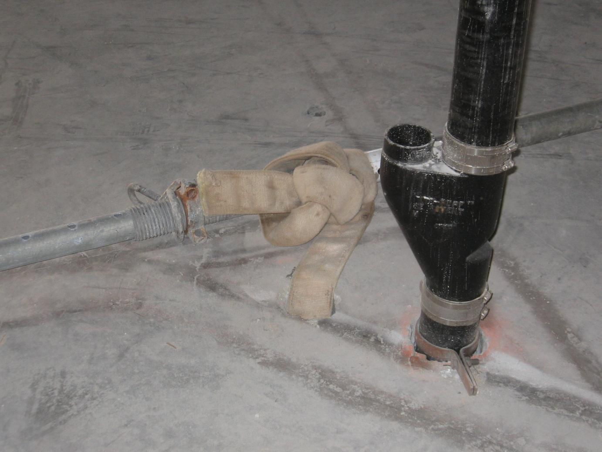
OSHA - Susan Harwood Training Grant
Safety Guys, Inc
Notes:
¿Sostendrá 5000 libras? ¿Cumple este ejemplo con los parámetros actuales de OSHA? Se encontró un trabajador al otro extremo de la eslinga anexado a ella por una cuerda de seguridad y un arnés de cuerpo.
42

Slide 43
Líneas de vida horizontales
Proporcionan maniobrabilidad.
Deben ser diseñadas, instaladas y utilizadas bajo la supervisión de individuos calificados y poseer un factor de seguridad de al menos 2.
Ver Subsección M, Apéndice C (h) (6)
Ver ANSI A 10.14 1991-pp5
OSHA - Susan Harwood Training Grant

Slide 44
Líneas de vida verticales
29CFR 1926.104
Fuerza de quiebre mínima de 5,000 libras
Separe las líneas de vida por empleado 502.(d)(10)
Erección de montacargas: dos empleados en la línea de vida vertical, siempre que esté aprobada para 10,000 libras
Libres de nudos. Estos pueden reducir la fuerza en un 50%.
OSHA - Susan Harwood Training Grant

Slide 45
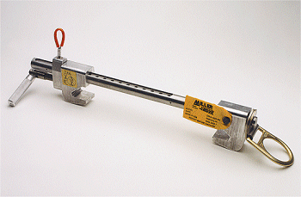
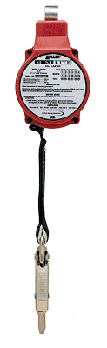
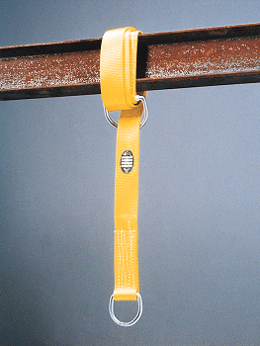
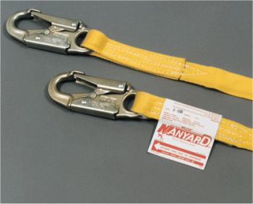
C
OSHA - Susan Harwood Training Grant

Slide 46
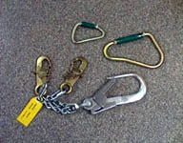
Los conectores
Los conectores, incluyendo las anillas en D y los ganchos de seguridad, deben estar hechos de acero forjado a martinete, de chapa de acero, de acero conformado u otros materiales equivalentes. Deben tener acabados resistentes a la corrosión y las superficies y las esquinas lisas para prevenir daños a otras partes conectadas al sistema.
OSHA - Susan Harwood Training Grant

Slide 47
Conector (Cuerdas de seguridad)
Deben ser inspeccionadas antes de cada uso.
No deben ser atadas a sí mismas.
Deben ser usadas con amortiguadores o paquetes de impacto en la anilla D.
Deben tener el gancho adecuado para el punto de anclaje deseado.
OSHA - Susan Harwood Training Grant

Slide 48
Líneas de vida retráctiles
Muy efectivas para las aplicaciones verticales.
Normalmente frenan en 1 o 2 pies, minimizando la distancia de caída total y las fuerzas de impacto en el cuerpo del trabajador.
OSHA - Susan Harwood Training Grant

Slide 49
Línea de vida autorretráctil y dispositivos de desaceleración
Las líneas de vida autorretráctiles que limitan la caía libre a 0.6 metros o menos deben ser capaces de sostener una carga a tracción mínima de 3,000 libras al dispositivo en posición totalmente extendida.
Las líneas de vida autorretráctiles que no limitan la caía libre a 0.6 metros o menos y las correas antidesgarro y las comunes deben ser capaces de sostener una carga de 5,000 libras al dispositivo en posición totalmente extendida.
OSHA - Susan Harwood Training Grant

Slide 50
No enganche cuerdas de seguridad al dispositivo retráctil
Esto puede ocasionar fallas en los ganchos y afectar la capacidad de cierre del retráctil.
El retráctil debe estar conectado directamente a la anilla en D.
No hay plan para el factor péndulo en la eventualidad de una caída.
OSHA - Susan Harwood Training Grant

Slide 51
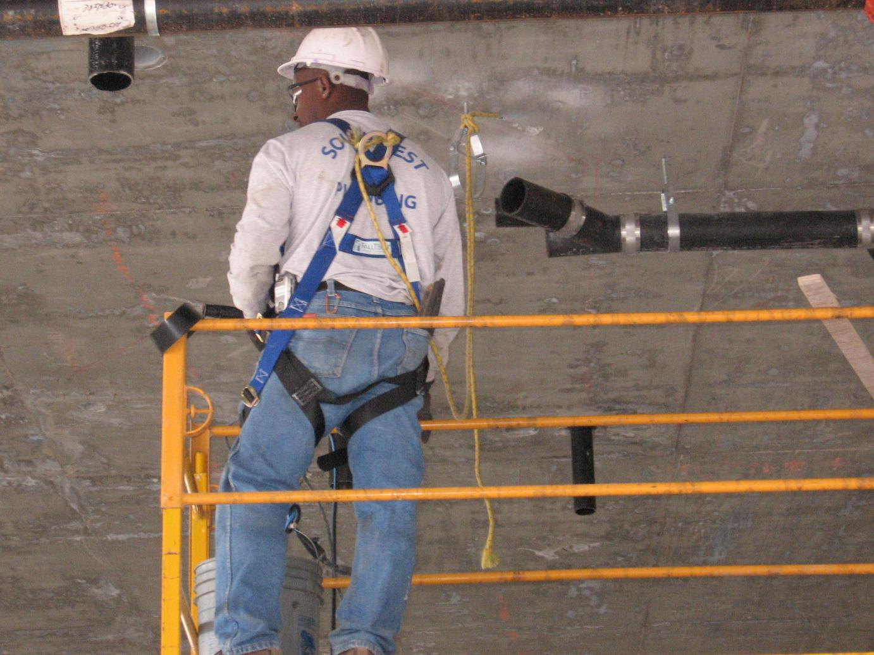
OSHA - Susan Harwood Training Grant
Safety Guys, Inc
Notes:
¿Qué observa? ¿Cuáles son los riesgos? ¿Qué otra cosa podría hacer este hombre? La cuerda de seguridad no es la apropiada y el punto de anclaje tampoco cumple con lo establecido.
51

Slide 52
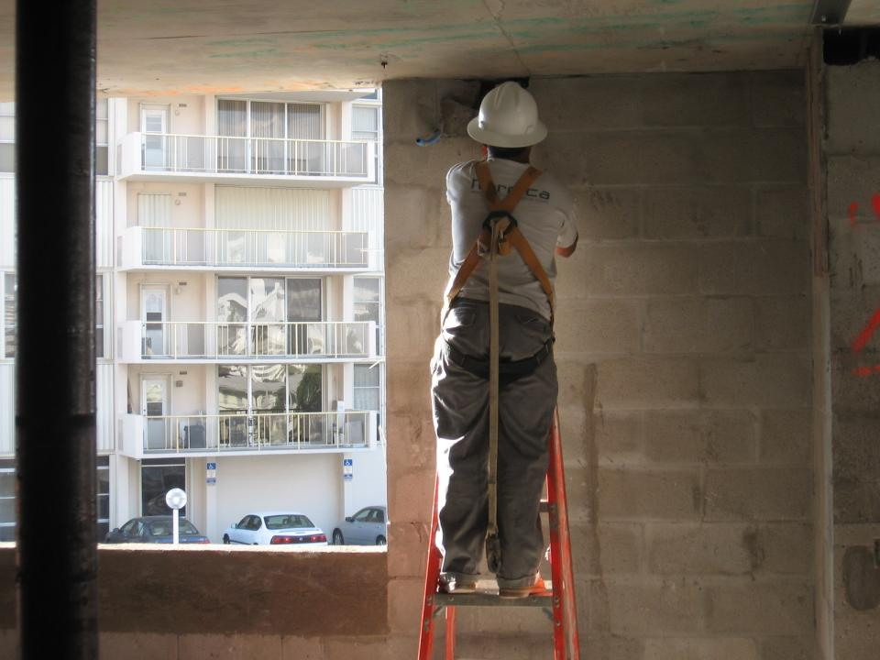
OSHA - Susan Harwood Training Grant
Notes:
¿Cuáles son los riesgos? ¿Debería la persona estar amarrada? El hombre se halla cerca de la abertura en la pared, por lo cual si se cae de la escalera de mano puede tropezar y caer por encima del borde de la ventana. Debería estar amarrado.
52

Slide 53
Los SDCPs deben limitar o de la fuerzas de caída máxima sobre el trabajador
Por 29CFR 1926 502(d)(16)
Faja de cuerpo FCM a 900 libras
Arnés de cuerpo completo FCM a 1,800 libras
Las cuerdas de seguridad de cierre automático y con amortiguadores incorporados pueden reducir las fuerzas de caída de un 65 a un 85%.
OSHA - Susan Harwood Training Grant

Slide 54
Información
Steel Lanyard: 3,970lbs of force
Nylon rope lanyard: 2,395lbs of force
Shock absorbing lanyard: 830lbs of force
OSHA - Susan Harwood Training Grant

Slide 55
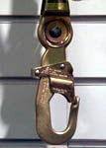
OSHA - Susan Harwood Training Grant

Slide 56
Ganchos de cierre automático
Los ganchos de cierre automático deben tener una fuerza de quiebre mínima de 5,000 libras, haber superado pruebas que demuestren un mínimo de esfuerzo de carga de 3,600 libras sin cuartearse, romperse o quedar deformados de manera permanente. También deben ser de cierre, de cierre doble, diseñados y utilizados para prevenir que el cierre se zafe por el contacto del protector del cierre con el miembro conectado.
A menos que estén diseñados para las conexiones siguientes, los ganchos de cierre automático no deben ser unidos:
  Directamente a redes cuerdas o cables.
  Unos a otros.
  A una anilla en D a la cual hay conectados otros cierres o conectores.
  A una línea de vida horizontal.
  A cualquier objeto cuya forma sea incompatible en relación con el cierre automático de tal forma que el objeto conector pueda deprimir el protector del cierre y hacer que se abra por sí mismo.
29 CFR 1926 Subsección M, Protección contra caídas. Parámetros de OSHA.
1926.502, Sistemas de Protección contra Caídas. Criterios de Sistemas de Protección contra caídas y Prácticas.
29 CFR 1926.502(d)(1)
OSHA - Susan Harwood Training Grant

Slide 57
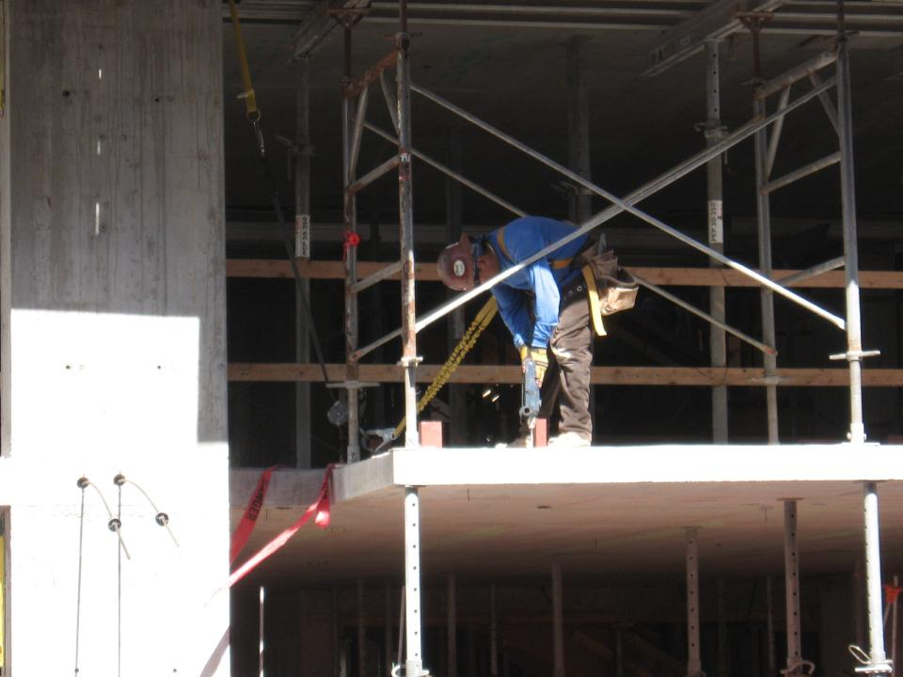
OSHA - Susan Harwood Training Grant
Notes:
¿Cuáles son los riesgos? ¿Debería la persona estar amarrada? El hombre se halla cerca de la abertura en la pared, por lo cual si se cae de la escalera de mano puede tropezar y caer por encima del borde de la ventana. Debería estar amarrado.
57

Slide 58
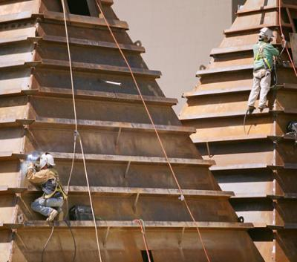
Estructuras de impacto en bajos
Evaluación
Ancla
Longitud de la cuerda de seguridad
Elongación del arnés
Amortiguadores
Posición de la anilla en D
OSHA - Susan Harwood Training Grant

Slide 59
Distancia de la caída libre
¿Cuánto ha recorrido un trabajador en su caída antes de que comience a intervenir el efecto de los amortiguadores o el equipo de desaceleración?
¿Afecta a las fuerzas de impacto y la distancia total de la caída?
OSHA - Susan Harwood Training Grant

Slide 60
Caída libre, continuación
Ubicación del punto de anclaje en relación con la altura de la anilla en D
-Por debajo de la anilla en D permite caídas significativas.
-Por encima de la anilla en D minimiza la caída libre a menos de 1.80 metros.
OSHA - Susan Harwood Training Grant

Slide 61
Persona competente
Se trata de alguien capaz de identificar riesgos existentes y predecibles en el trabajo o su entorno, así como condiciones insalubres, peligrosas o riesgosas para los empleados. Posee autoridad para tomar medidas correctivas inmediatas con el fin eliminar dichas condiciones.
OSHA - Susan Harwood Training Grant

Slide 62
Persona calificada
Alguien que por tener un título o diploma reconocidos, por su posición profesional o por su vasto conocimiento, entrenamiento y experiencia ha demostrado exitosamente su habilidad para resolver problemas relacionados con la materia en cuestión.
OSHA - Susan Harwood Training Grant

Slide 63
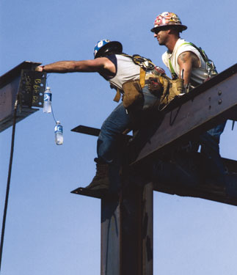
OSHA - Susan Harwood Training Grant

Slide 64
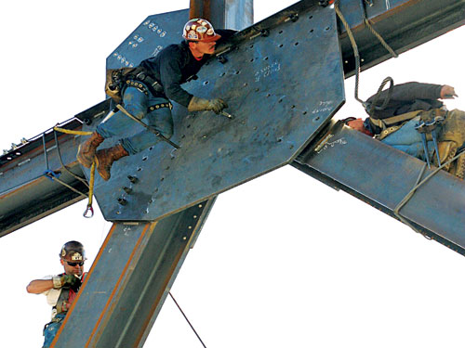
OSHA - Susan Harwood Training Grant

Slide 65
Sistema de barandas de seguridad
Temas básicos
  Sistema completo
    Cobertura total
    Pasos de acceso/Escaleras de mano
    Areas de manipulación de materiales
Construcción adecuada
    Fuerza de 200 libras
    Desvío: baranda superior a no menos de 105 centímetros por encima de la superficie caminable.
Mantenimiento
  Custodia y control
OSHA - Susan Harwood Training Grant

Slide 66
Parámetros de OSHA
1) Para rieles de madera:
  los componentes de madera deben ser de un mínimo de 1500 libras por pie en fibra (grado de resistencia) y madera de construcción. Los postes deben ser de al menos 5 por 10 centímetros. Los rieles no deben estar a una distancia del centro superior a los 2.4 metros); la baranda superior debe ser un madero de al menos 5 por 10 centímetros, el riel intermedio debe ser uno de al menos 2.5 por 15 centímetros. Todas las dimensiones de los maderos son medidas nominales proporcionadas por los Parámetros de Madera de Construcción (American Softwood Lumber Standards), de enero de 1970.
OSHA - Susan Harwood Training Grant

Slide 67
Parámetros de OSHA, continuación
Para barandas de tuberías: los postes, las barandas superiores y las intermedias deben ser de al menos 2.5 a 3.5 centímetros de diámetro nominal con postes a una distancia entre sí de no más de 2.4 metros de los centros.
OSHA - Susan Harwood Training Grant

Slide 68
Parámetros de OSHA, continuación
Para barandas estructurales de acero: postes, barandas superiores e intermedias deben ser de lados de al menos 5 por 5 centímetros 1.1 centímetros, con postes a una distancia entre sí de no más de 2.4 metros de los centros.
OSHA - Susan Harwood Training Grant

Slide 69
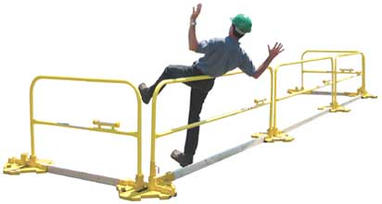
OSHA - Susan Harwood Training Grant

Slide 70
Barandas de madera
Altura correcta: 105 centímetros (+/- 7.5 centímetros)
Fuerza adecuada: 200 libras hacia fuera o hacia abajo
Barandas intermedias: entre el tope y el suelo
Fuerza adecuada:150 libras hacia fuera o hacia abajo
Cornisa
Fuerza adecuada 50 libras hacia fuera o hacia abajo.
OSHA - Susan Harwood Training Grant

Slide 71
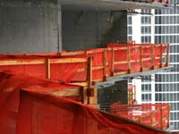
OSHA - Susan Harwood Training Grant

Slide 72

OSHA - Susan Harwood Training Grant
Safety Guys, Inc
Notes:
Varios sistemas de protección contra caídas utilizados a la vez: Barandas, redes y sistemas de detención de caída personal.
72

Slide 73
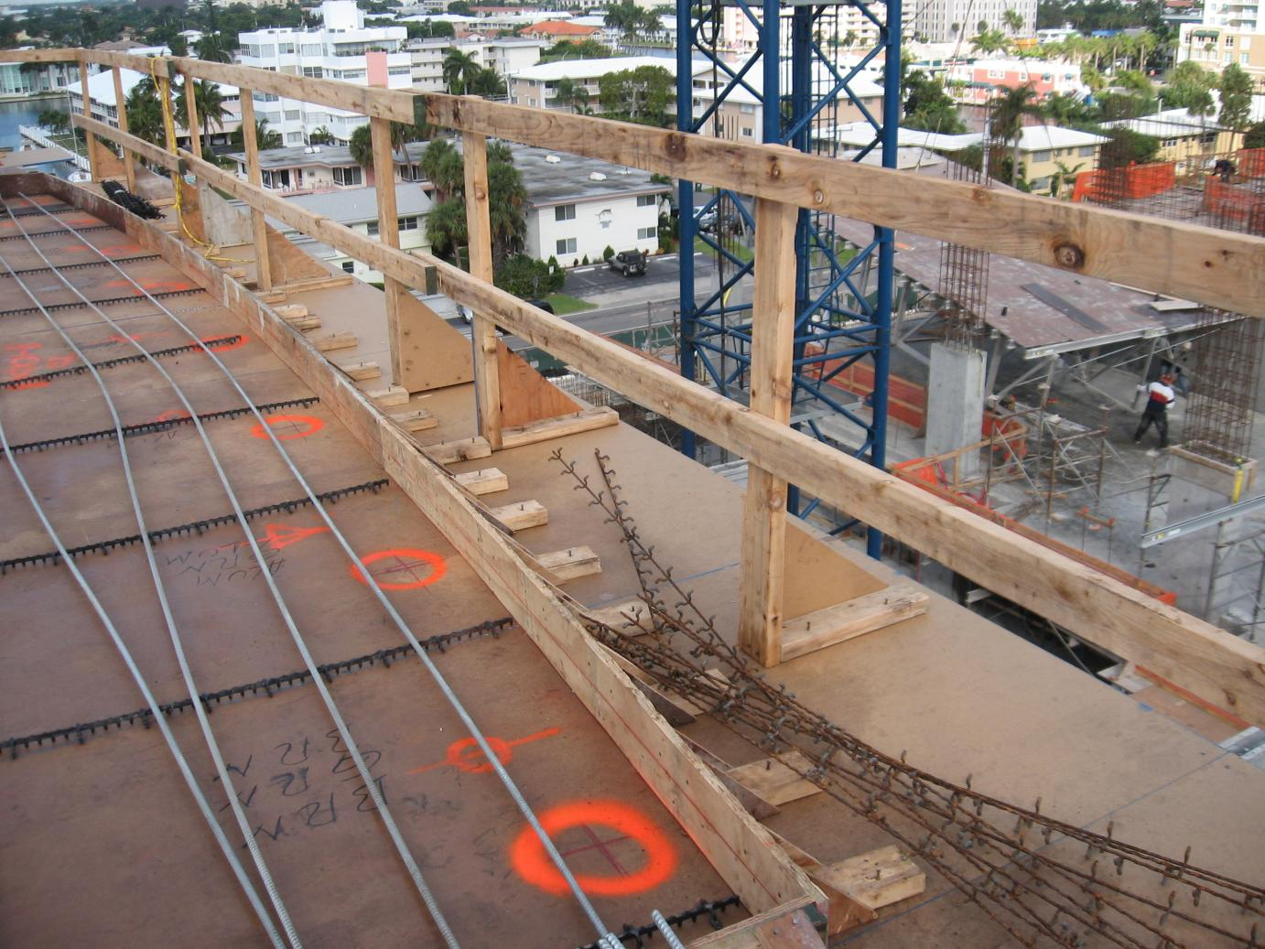
OSHA - Susan Harwood Training Grant
Safety Guys, Inc
Notes:
¿Cumpliría esto con los parámetros de OSHA? ¿Cómo lo sabe? ¿Qué debería sostener la baranda superior?
73

Slide 74
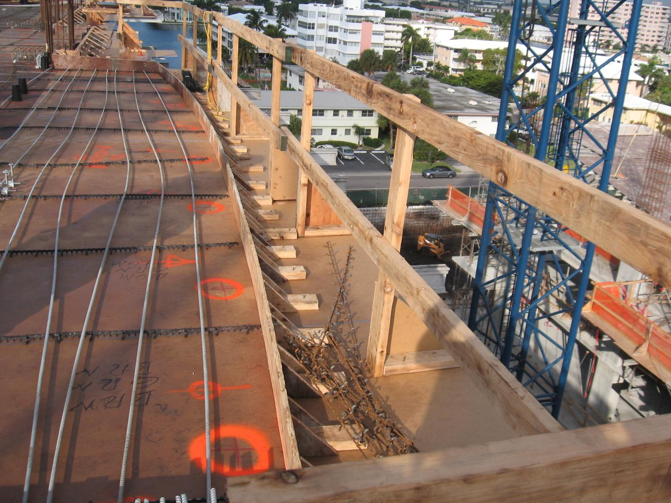
OSHA - Susan Harwood Training Grant
Safety Guys, Inc

Slide 75
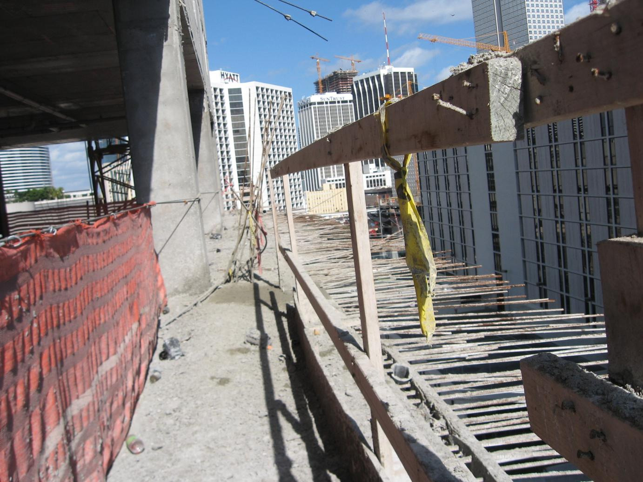
OSHA - Susan Harwood Training Grant
Safety Guys, Inc
Notes:
¿Y este sistema? ¿Cumple con los parámetros de OSHA? Observe que el extremo del sistema de barandas está abierto y que la baranda superior tiene clavos que sobresalen. Este sistema no cumple con establecido.
75

Slide 76
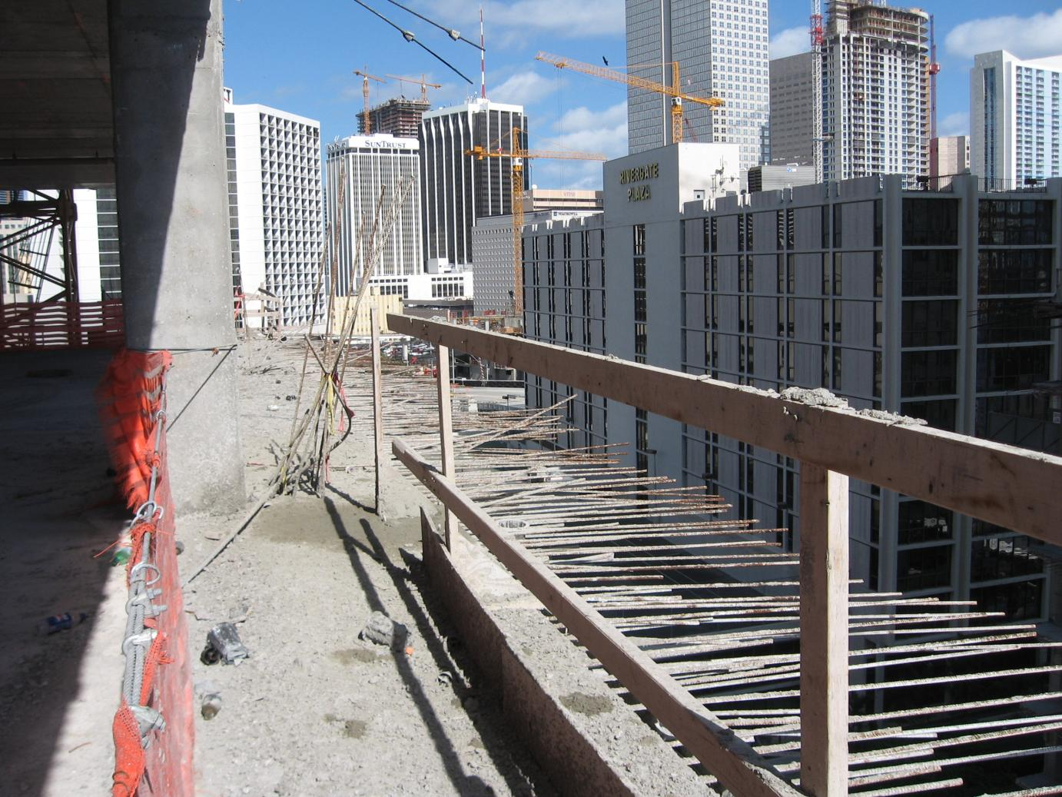
OSHA - Susan Harwood Training Grant
Safety Guys, Inc
Notes:
También observe que hay escombros de cemento sobre la baranda superior y que la baranda del final no se halla correctamente anclada.
76

Slide 77
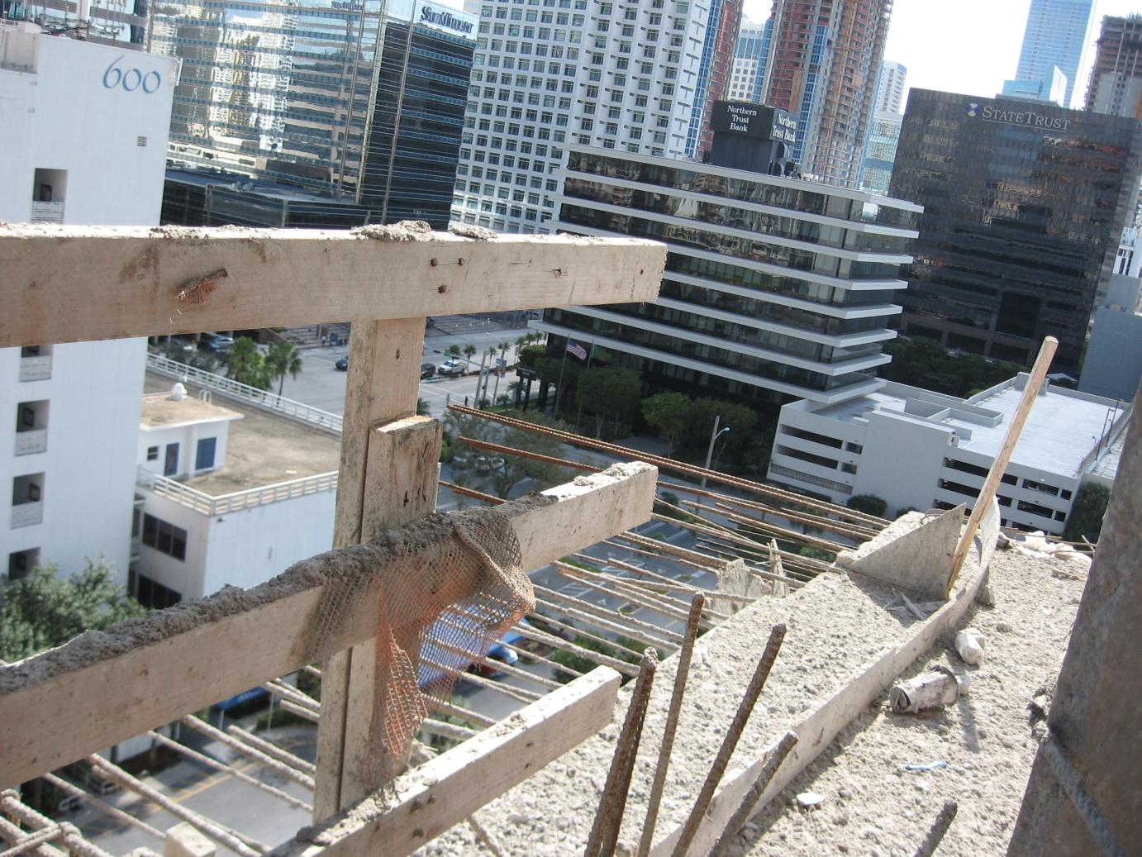
OSHA - Susan Harwood Training Grant
Safety Guys, Inc
Notes:
¿Es este un sistema de barandas instalado correctamente? ¿Qué está mal? Ya los estudiantes deben ser capaces de identificar qué está mal y de ayudar a establecer qué se puede hacer para enmendar el mismo.
77

Slide 78
Barandas de cable
Altura correcta: 105 centímetros.
No se puede desviar por debajo de los 97.5 centímetros
Marcada cada 1.80 metros
Material de alta visibilidad.
La terminación y los anexos deben cumplir los parámetros (por Apéndice B Subdivisión M)
Cuerda de alambre
0.6 centímetros de diámetro nominal.
OSHA - Susan Harwood Training Grant

Slide 79
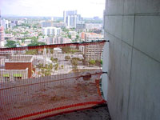
OSHA - Susan Harwood Training Grant

Slide 80
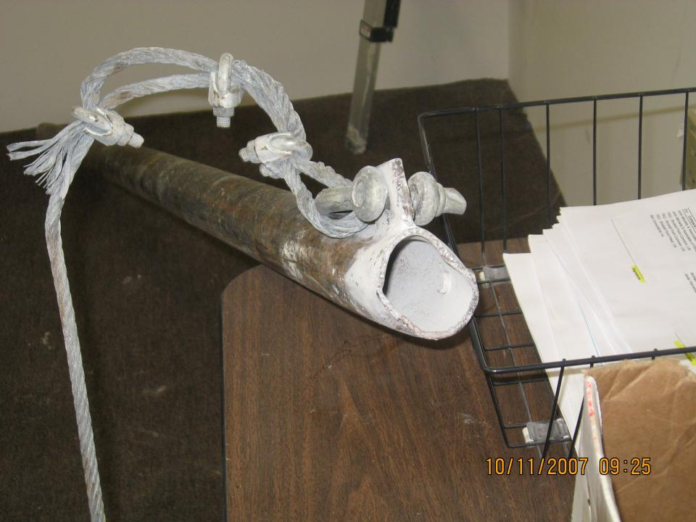
OSHA - Susan Harwood Training Grant
Notes:
Sistema de barandas que colapsó ya que alguien se amarró a él y el dispositivo no soportó las 5,000 libras. Cuando la persona se enganchó del mismo lo haló, y el poste se zafó de su base en el suelo del área de trabajo.
80

Slide 81
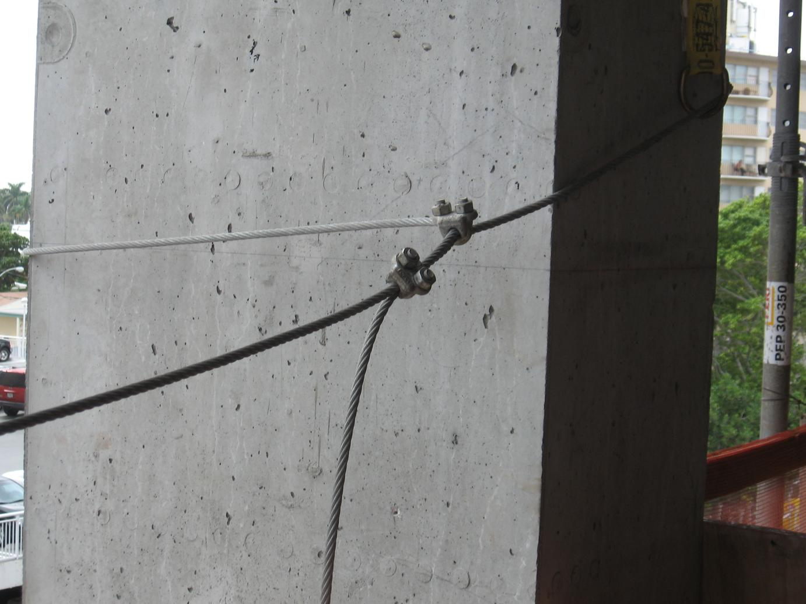
OSHA - Susan Harwood Training Grant
Safety Guys, Inc
Notes:
¿Sostendrá esto 5,000 libras? ¿Se conectaría usted a este sistema? Observe lo suelto y lo incorrecto de la instalación de los tornillos en U.
81

Slide 82
Hoyos
OSHA - Susan Harwood Training Grant

Slide 83
Hoyos
Deben estar cubiertos
Por un material que no deje espacios de más de 2.5 centímetros de ancho. La cubierta debe quedar segura en su lugar con el fin de prevenir que caigan herramientas o materiales.
Barandas
Pueden ser utilizadas siempre que estén en concordancia con los parámetros aplicables.
OSHA - Susan Harwood Training Grant

Slide 84
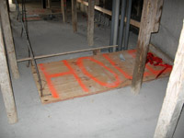
OSHA - Susan Harwood Training Grant

Slide 85
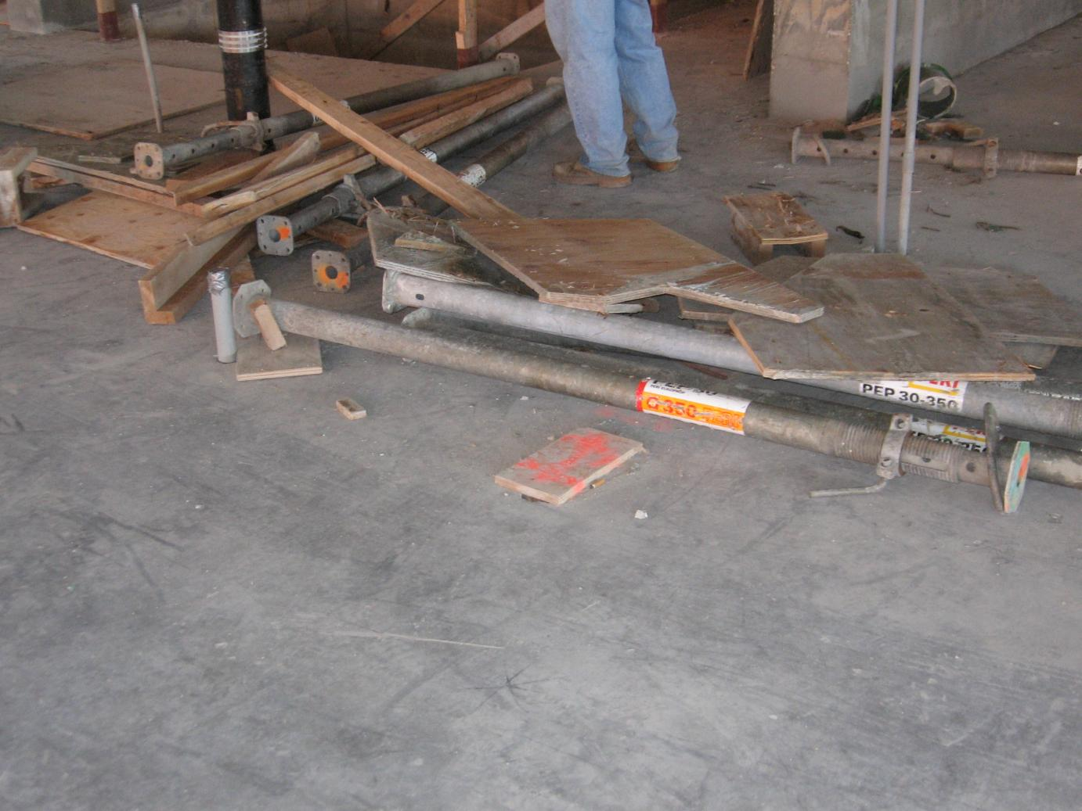
OSHA - Susan Harwood Training Grant
Safety Guys, Inc

Slide 86
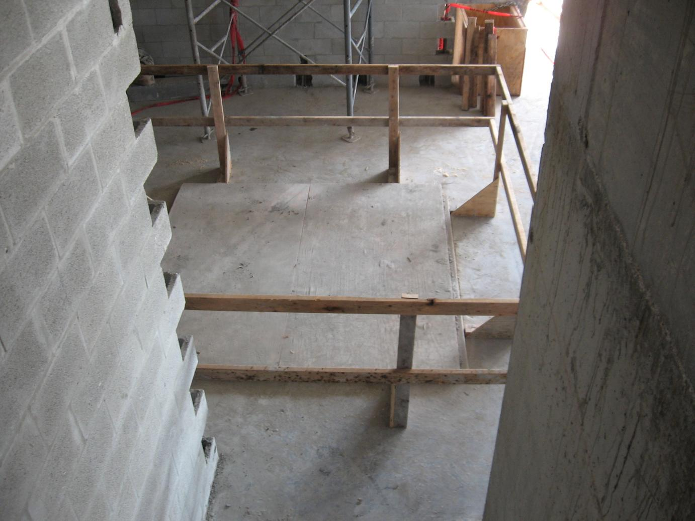
OSHA - Susan Harwood Training Grant
Safety Guys, Inc
Notes:
¿Es éste un buen sistema de protección? ¿Qué falta? “HOYO” ¡Pintado sobre él mismo!
86

Slide 87
Redes de seguridad
OSHA - Susan Harwood Training Grant

Slide 88
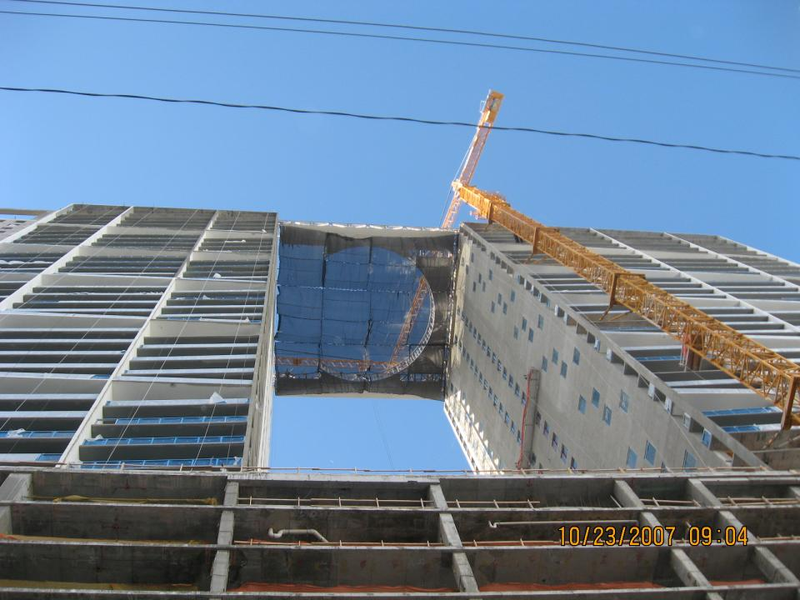
OSHA - Susan Harwood Training Grant
Notes:
Redes de seguridad instaladas correctamente; descríbalas y exponga las razones por las cuales las usaríamos en una obra.
88

Slide 89
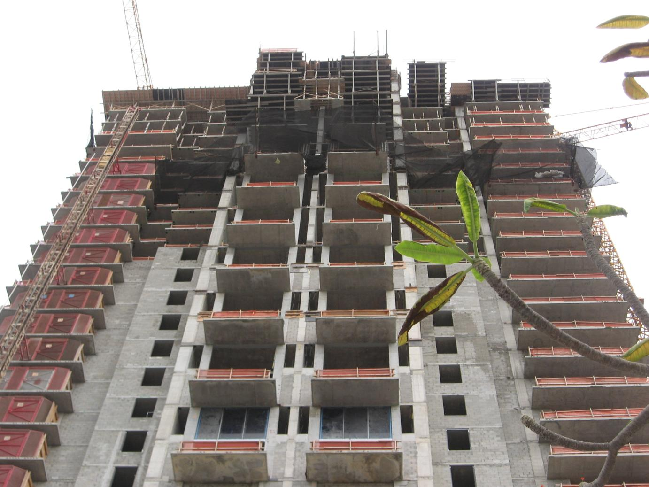
OSHA - Susan Harwood Training Grant
Safety Guys, Inc
Notes:
Redes de seguridad usadas para cubrir completamente el lado de un edificio.
89

Slide 90
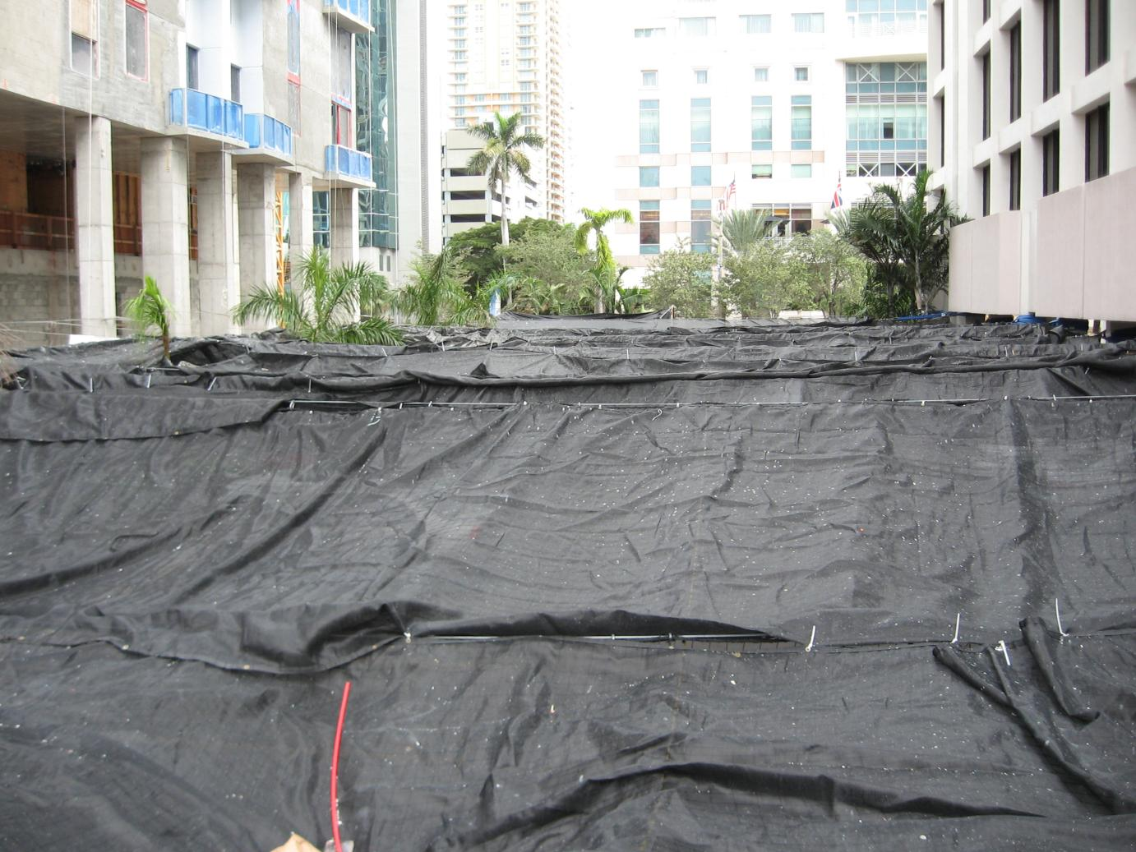
OSHA - Susan Harwood Training Grant
Safety Guys, Inc
Notes:
Redes de seguridad utilizadas para evitar que los escombros caigan e impacten al personal que está debajo.
90

Slide 91
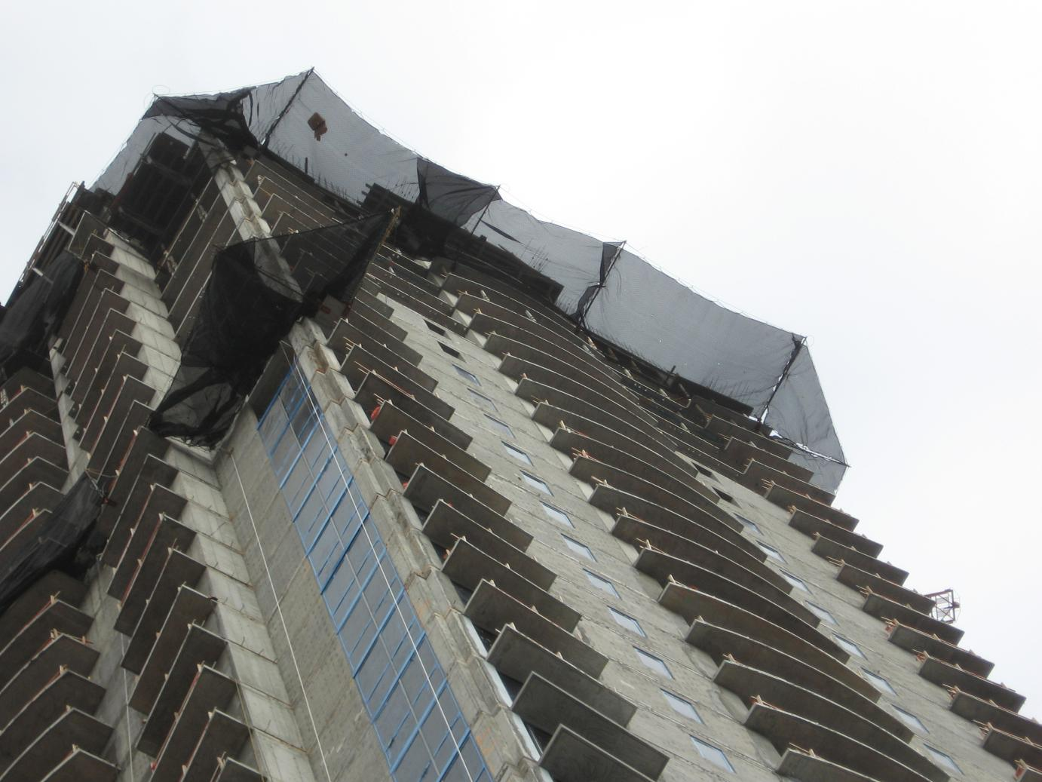
OSHA - Susan Harwood Training Grant
Safety Guys, Inc
Notes:
Otro ejemplo de redes de seguridad que se usan en un lado de un edificio.
91

Slide 92
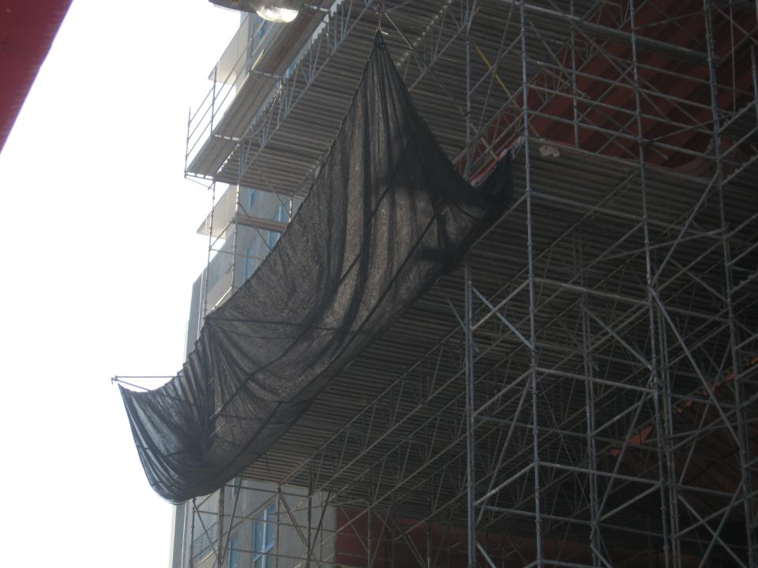
OSHA - Susan Harwood Training Grant

Slide 93
Allí donde los trabajadores en una obra de construcción están expuestos a caídas verticales superiores a 1.80 metros, OSHA requiere que los empleadores proporcionen protección contra caídas en una de tres formas antes de que comience el trabajo:
  Colocando barandas alrededor de las áreas de riesgo,
  Instalando redes de seguridad o
  Facilitando sistemas de detención de caída personal a cada empleado.
Muchas veces la naturaleza y la ubicación del trabajo determinará el tipo de protección contra caídas. Si el empleador elige utilizar un sistema de protección de redes, debe cumplir con las exigencias.
OSHA - Susan Harwood Training Grant

Slide 94
Safety nets must be installed as close as practicable under the surface on which employees are working, but in no case more than 30 feet below.
When nets are used on bridges, the potential fall area must be unobstructed.
Safety nets must extend outward from the outermost projection of the work surface as follows:
Distancia vertical del nivel de trabajo al plano horizontal de la red:
Hasta 1,5 metros
Entre 1,5 y 3 metros
Más de 3 metros
Distancia horizontal mínima requerida de orilla exterior de la red de la orilla de la superficie de trabajo:
2,4 metros
3 metros
3,9 metros
OSHA - Susan Harwood Training Grant

Slide 95
Las redes de seguridad deben ser instaladas con suficiente margen como para prevenir el contacto con las superficies o las estructuras debajo de ellas cuando son sometidas a una fuerza de impacto igual a la de la prueba de caída.
Las redes de seguridad y las instalaciones de dichas redes deben superar pruebas de caídas en el área de trabajo:
  Después de la instalación inicial y antes de ser utilizadas.
  Siempre que se las reubique.
  Después de reparaciones importantes.
  A intervalos de 6 meses si se les deja en un mismo sitio.
OSHA - Susan Harwood Training Grant

Slide 96
La prueba de caída consiste en dejar caer sobre la red una bolsa de arena de 400 libras y un diámetro de 70-80 centímetros desde la superficie más alta sobre la cual los empleados estén expuestos a riesgo de caída, pero no a menos de 105 centímetros por encima de ese nivel.
Cuando el empleador pueda demostrar que no es razonable que dicha prueba se lleve a cabo, el empleador o una persona competente designada deben certificar que la red y su instalación tienen suficiente margen y absorción de impacto mediante la preparación de un documento de certificación previo al uso de la red como sistema de protección contra caídas. La certificación debe incluir:
  Identificación de la red y su instalación.
  Fecha en que se determinó que tanto la red como su instalación cumplían con los parámetros.
  Firma de la persona que lo determina y certifica.
OSHA - Susan Harwood Training Grant

Slide 97
El documento de certificación más reciente debe estar disponible en el área de trabajo para ser inspeccionado.
Las redes de seguridad deben ser inspeccionadas, por si presentan desgaste, daños o deterioro, al menos una vez a la semana y después de cada incidente que pudiera afectar la integridad del sistema.
Las redes defectuosas no deben ser utilizadas; los componentes con desperfectos deben retirarse de servicio.
Los objetos que han caído sobre la red, como por ejemplo escombros, equipos y herramientas, deben ser retirados de la red tan pronto como sea posible y al menos antes del próximo turno de trabajo.
La abertura máxima del tejido no debe exceder la medida de 15 por 15 centímetros. Todos los cruces de tejido deben ser asegurados para prevenir el estiramiento de la abertura de la malla, la cual no debe exceder los 15 centímetros de centro a centro.
Cada red de seguridad, y por consiguiente cada sección, debe tener una cuerda de borde para el entretejido con una fuerza de quiebre de 5000 libras como mínimo.
Las conexiones entre los paneles de red redes de seguridad deben ser tan fuertes como los componentes integrales de la red y no deben estar espaciados en más de 15 centímetros.
OSHA - Susan Harwood Training Grant

Slide 98
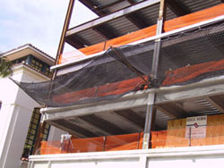
OSHA - Susan Harwood Training Grant

Slide 99
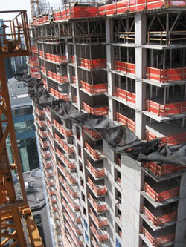
OSHA - Susan Harwood Training Grant

Slide 100
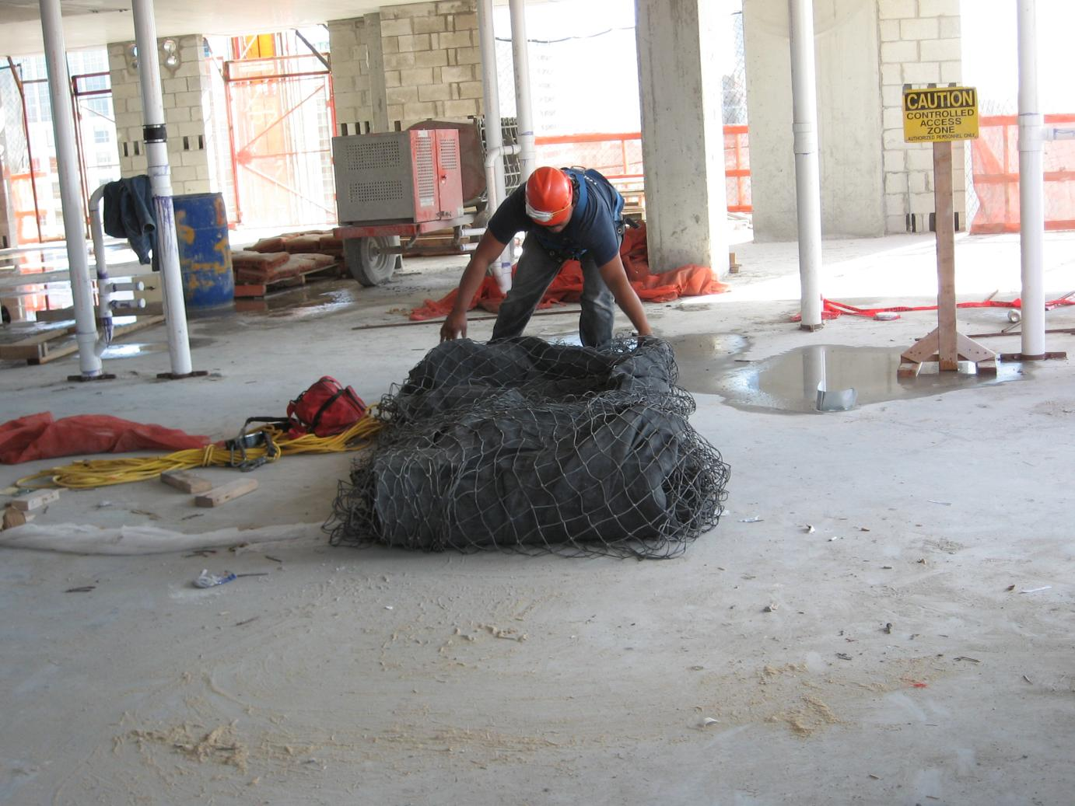
OSHA - Susan Harwood Training Grant
Safety Guys, Inc
Notes:
Un experto en seguridad durante la instalación de unas redes de seguridad. Se requiere ser una persona competente para saber cómo instalarlas.
100

Slide 101
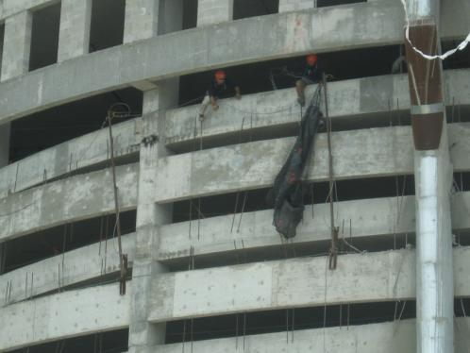
Instalando las redes
OSHA - Susan Harwood Training Grant

Slide 102

OSHA - Susan Harwood Training Grant
Safety Guys, Inc

Slide 103

OSHA - Susan Harwood Training Grant
Safety Guys, Inc

Slide 104

OSHA - Susan Harwood Training Grant
Safety Guys, Inc

Slide 105

OSHA - Susan Harwood Training Grant
Safety Guys, Inc

Slide 106
Plataformas de manipulación de materiales
OSHA - Susan Harwood Training Grant

Slide 107
Plataformas de manipulación de materiales
Las plataformas de manipulación de materiales deben tener barandas
Cuando las barandas están abiertas para recibir materiales los trabajadores deben estar amarrados.
Se prefiere el uso de portones antes que los rieles portátiles.
29 CFR 1926.501(b)(3) y 502 (b)(10)
OSHA - Susan Harwood Training Grant

Slide 108

OSHA - Susan Harwood Training Grant
Safety Guys, Inc

Slide 109

OSHA - Susan Harwood Training Grant
Safety Guys, Inc

Slide 110

OSHA - Susan Harwood Training Grant

Slide 111
ANDAMIOS
OSHA - Susan Harwood Training Grant

Slide 112
Trepar por las abrazaderas cruzadas de la estructura de un andamio es riesgoso y está específicamente prohibido por los parámetros federales. Sin embargo OSHA perite acceso directo desde otro andamio, estructura o elevador personal.
Si tal acceso no es posible , las escaleras de mano, las escaleras de gancho, las escaleras acoplables, las escaleras de torre y demás, las rampas y los pasajes cubiertos deben ser utilizados en cumplimiento de las normas.
OSHA - Susan Harwood Training Grant

Slide 113
Escaleras de gancho y escaleras acoplables
Deben tener su travesaño más bajo a no más de 60 centímetros por encima del nivel sobre el que se apoya el andamio.
Cuando se usa en un andamio apoyado en una altura de más de 10.6 metros, deben tener plataformas de descanso a intervalos máximos de 10.6 metros
Deben tener una longitud de peldaño máxima de 22 centímetros y una separación máxima entre peldaños de 42 centímetros.
Deben estar diseñados específicamente para el tipo de andamio con el que están siendo usados.
OSHA - Susan Harwood Training Grant

Slide 114
Escaleras incorporadas en el andamio
Deben tener una longitud de peldaño de al menos 20 centímetros.
Deben estar diseñados y construidos específicamente para ser utilizados como peldaños de escaleras de mano.
No deben ser utilizados como plataformas de trabajo cuando los peldaños son de menos de 22 centímetros, a menos que cada empleado utilice protección contra caídas o un dispositivo de posición [29 CFR 1926.502(e)].
Debe estar uniformemente espaciado dentro de cada sección de marco.
Debe tener plataformas de descanso a intervalos máximos de 10.6 metros sobre cada andamio con apoyo que se encuentre a más de 10.6 metros de altura.
Debe tener una separación máxima entre peldaños de 42 centímetros.
OSHA - Susan Harwood Training Grant

Slide 115
OSHA - Susan Harwood Training Grant

Slide 116

¿Acceso directo?
OSHA - Susan Harwood Training Grant

Slide 117

OSHA - Susan Harwood Training Grant

Slide 118

OSHA - Susan Harwood Training Grant
Notes:
Debata las diferencias que existen entre los dos tipos de andamios. ¿Es seguro éste? ¿Qué hay mal en él?
118

Slide 119

Tipos de andamios
Con apoyo
De marco fabricado
Tubo y acople
De soporte de pared
De soporte de forma
Gato de escalera
Bomba de gato
Suspendidos
De péndulo
Multipuntos
Catenaria
OSHA - Susan Harwood Training Grant

Slide 120

Escaleras y escaleras de mano
Escaleras de mano
De extensión
De escalón
Fijadas verticales
Construidas para el trabajo
OSHA - Susan Harwood Training Grant

Slide 121

Escalera de mano de extensión
OSHA - Susan Harwood Training Grant

Slide 122

Escaleras y escaleras de mano
Se arriesga a caer si las escaleras de mano portátiles no se ubican de manera segura cada vez que van a ser utilizadas. Mientras usted está sobre una, ésta puede moverse y resbalar de su base. También usted puede perder el equilibrio al subir o bajarse de una escalera de mano. Las caídas desde una escalera de mano pueden causar de torceduras hasta la muerte.
OSHA - Susan Harwood Training Grant

Slide 123

OSHA - Susan Harwood Training Grant

Slide 124

OSHA - Susan Harwood Training Grant

Slide 125

OSHA - Susan Harwood Training Grant

Slide 126

OSHA - Susan Harwood Training Grant

Slide 127


Escaleras con escalones
OSHA - Susan Harwood Training Grant

Slide 128

OSHA - Susan Harwood Training Grant

Slide 129

OSHA - Susan Harwood Training Grant

Slide 130

OSHA - Susan Harwood Training Grant

Slide 131

OSHA - Susan Harwood Training Grant

Slide 132

OSHA - Susan Harwood Training Grant

Slide 133
¿Cómo evito los riesgos?
Ubicar las escaleras de mano portátiles de forma que las barras laterales se extiendan al menos un metro por encima del suelo.
Asegure las barras laterales en el tope a un soporte rígido y use un dispositivo de agarrar la extensión de un metro no sea posible.
Asegúrese de que el peso sobre la escalera no causará que esta resbale de su punto de apoyo.
Antes de cada uso inspeccione las escaleras de mano por si presentan rajaduras o partes rotas como travesaños, peldaños, barras laterales, patas y componentes de cierre.
No aplique a la escalera un peso superior al que ha sido diseñada para soportar. [Más información en “Seguridad en la escalera de mano”. ]
Use solamente escaleras de mano que se ajuste a los parámetros de diseño de OSHA [29 CFR 1926.1053(a)(1)].
OSHA - Susan Harwood Training Grant

Slide 134



Fija vertical
OSHA - Susan Harwood Training Grant

Slide 135

Construida en el trabajo
De ancho simple
40 centímetros mínimo
61 centímetros máximo
Riel lateral: 38 por 89 milímetros para escaleras de menos de 5.8 metros y 38 por 140 milímetros para escaleras de más de 5.8 metros. Los rieles laterales no deben exceder los 9 metros.
Barra entre peldaños: 19 por 38 milímetros.
Peldaños: 19 por 64 milímetros para rieles laterales ubicados a 40 centímetros entre sí.
Peldaños: 19 por 89 milímetros para rieles laterales ubicados a más de 40 y hasta 61 centímetros.
OSHA - Susan Harwood Training Grant

Slide 136

OSHA - Susan Harwood Training Grant

Slide 137

OSHA - Susan Harwood Training Grant
Safety Guys, Inc
Notes:
¿Qué falta? No está correctamente atada arriba, le falta un peldaño y no ha sido construida debidamente según los parámetros de OSHA. ¿Qué se pudo haber hecho de diferente? ¿Y qué hay de ese hoyo abajo?
137

Slide 138
El entrenamiento requerido
De acuerdo con los requisitos, los empleadores deben proveer de un programa de entrenamiento a cada empleado que use escaleras de mano o similares. El programa debe capacitar los trabajadores para que reconozcan los riesgos relacionados a las escaleras de mano y las fijas, de forma tal que puedan llevar a cabo los procedimientos necesarios para minimizar esos peligros. Por ejemplo, los empleadores deben garantizar que cada empleado sea entrenado por una persona competente en las áreas siguientes, según corresponda:
  La naturaleza de los riesgos de caída en el área de trabajo;
  Los procedimientos indicados para erigir, mantener y desarmar los sistemas de protección contra caídas a ser utilizados.
  La corrección en el uso, la ubicación y la manipulación de todas las escaleras fijas y de mano; y
  Las capacidades de carga máximas para las escaleras de mano utilizadas. Además se debe proporcionar entrenamiento adicional a cada empleado, tanta veces como sea necesario, de manera tal que conserve los niveles de comprensión y conocimiento de los parámetros adquirido a través del cumplimiento de los mismos.
OSHA - Susan Harwood Training Grant

Slide 139

OSHA - Susan Harwood Training Grant

Slide 140

OSHA - Susan Harwood Training Grant

Slide 141

OSHA - Susan Harwood Training Grant

Slide 142

OSHA - Susan Harwood Training Grant

Slide 143

OSHA - Susan Harwood Training Grant

Slide 144
Rescate después de la caída
OSHA - Susan Harwood Training Grant

Slide 145
Plan de rescate
Debe ser considerado por todo empleador que enfrenta exposición a caídas y provee a sus empleados de sistema de protección para detener la caída personal.
¿Cómo se baja al hombre?
¿Cuánto tiempo tiene antes de que el hombre que está colgando se lastime? Tal vez ya esté lastimado.
OSHA - Susan Harwood Training Grant

Slide 146
Plan de rescate, continuación
No se trata solamente de llamar al 911.
29CFR 1926.502(d)(20)
Insiste en que empleador provea rescate urgente de empleados que se hayan caído, SI el empleado no puede rescatarse a sí mismo.
¿En el peor de los casos? Ese es el escenario para el cual el empleador debe tener listo un plan.
¿Cuáles son algunas alternativas de rescate?
OSHA - Susan Harwood Training Grant

Slide 147
Durante una caída libre
Las fuerzas que se generan contra el cuerpo pueden ser extremas.
Cuando ocurre una caída, estas fuerzas se transfieren al cuerpo humano y a su equipo de apoyo.
Según un estudio de 1968, los participantes con la faja en posición de navaja podían durar solamente 1.38 minutos antes de que se produjera una lesión.
OSHA - Susan Harwood Training Grant

Slide 148
Caída libre, continuación
En el mismo estudio, aquellos que usaron el arnés de cuerpo completo alcanzaron un tiempo promedio de 30 minutos antes de que se produjera una lesión.
De acuerdo con la aseguradora Argonauta, el tiempo de tolerancia promedio antes de acusar entumecimiento, hormigueo y náusea luego de permanecer suspendido es de 14.28 minutos en un arnés y de 1.63 minutos con una faja.
OSHA - Susan Harwood Training Grant

Slide 149

OSHA - Susan Harwood Training Grant
Safety Guys, Inc
Notes:
Caso: una tabla de madera usada para cubrir un hueco no fue correctamente anclada en su lugar.
149

Slide 150

OSHA - Susan Harwood Training Grant
Safety Guys, Inc
Notes:
Vino una ráfaga de viento y arrastró la tabla del área de trabajo. La tabla cayó del edificio desde 20 pisos de altura.
150

Slide 151

OSHA - Susan Harwood Training Grant
Safety Guys, Inc
Notes:
La tabla golpeó a un trabajador que se encontraba abajo y no llevaba casco.
151

Slide 152

OSHA - Susan Harwood Training Grant
Safety Guys, Inc

Slide 153

OSHA - Susan Harwood Training Grant
Safety Guys, Inc
Notes:
Se llamó a los bomberos y a los paramédicos para que trataran al individuo. Hasta tanto llegaron, el hombre no fue atendido ni se le brindaron primeros auxilios.
153

Slide 154

OSHA - Susan Harwood Training Grant
Safety Guys, Inc
Notes:
El individuo sufrió un trauma craneal y una pequeña laceración en la parte posterior de la cabeza.
154

Slide 155

Safety Guys, Inc

Slide 156

OSHA - Susan Harwood Training Grant
Safety Guys, Inc

Slide 157

OSHA - Susan Harwood Training Grant
Safety Guys, Inc

Slide 158

OSHA - Susan Harwood Training Grant
Safety Guys, Inc

Slide 159
TIEMPO DE EXAMEN
OSHA - Susan Harwood Training Grant

